Slide 1
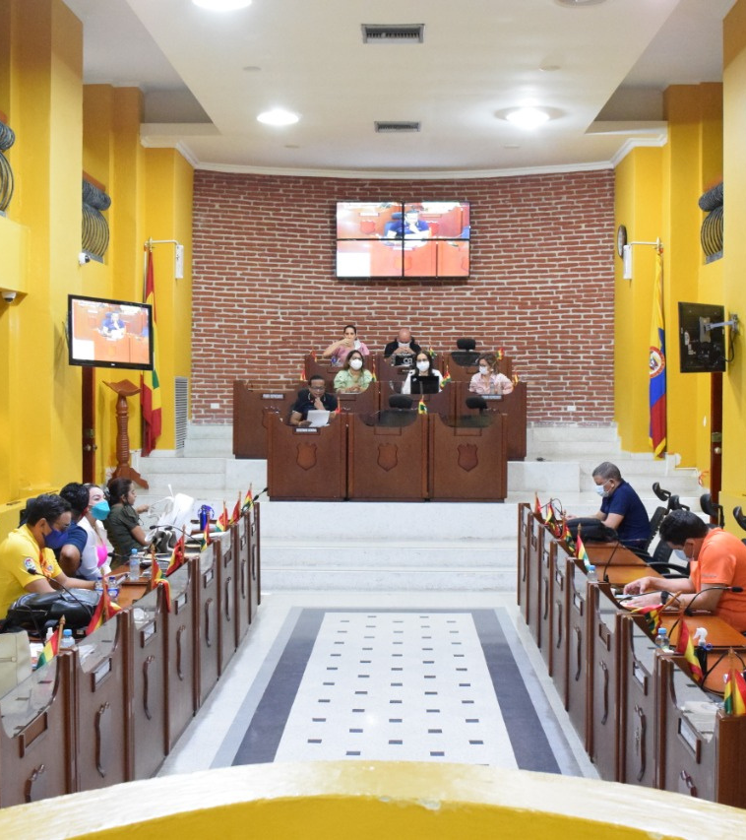
Rendición
de Cuentas
Segundo Semestre 2021

Slide 2
Rendición
de Cuentas
GESTIÓN COMO CONCEJALES AÑO 2021 BANCADA ALIANZA VERDE
Segundo Semestre 2021
PROYECTOS DE ACUERDO CON PONENCIA DE LA BANCADA:
Proyecto de acuerdo N°096 de 2021 “mediante el cual se busca mejorar la prestación del servicio de taxis a través de la capacitaciones certificadas y la implementación de tecnologías para tarifas justas a los usuarios en el distrito turístico y cultural de Cartagena de indias y se dictan otras disposiciones

Slide 3
GESTIÓN COMO CONCEJALES AÑO 2021 BANCADA ALIANZA VERDE
Rendición
de Cuentas
Segundo Semestre 2021
Proyecto de acuerdo N°106 de 2021 “mediante el cual se modifica el nombre del estadio 8 de diciembre de pasacaballos por el nombre de Radhames Ramos Santamaria” como forma de exaltar de manera póstuma la memoria del ciudadano y futbolista profesional Radhames Ramos Santamaria.
PRESENTADO Y APROBADO

Slide 4
Rendición
de Cuentas
GESTIÓN COMO CONCEJALES AÑO 2021 BANCADA ALIANZA VERDE
Segundo Semestre 2021
1.2 PONENCIA DEL CONCEJAL SERGIO MENDOZA:
Proyecto de acuerdo N°093 de 2021 “mediante el cual se realiza una incorporación y un traslado en el presupuesto de rentas, recursos de capital y recursos de fondos especiales; Las apropiaciones de funcionamiento y servicio de la deuda, así como el plan de inversión con enfoque de género para la vigencia fiscal del 1 de enero al 31 de diciembre de 2021 en el distrito turístico y cultural de Cartagena de indias y se dictan otras disposiciones”

Slide 5
GESTIÓN COMO CONCEJALES AÑO 2021 BANCADA ALIANZA VERDE
Rendición
de Cuentas
Segundo Semestre 2021
Proyecto de acuerdo N° 097 de 2021 “mediante el cual se realiza una incorporación y un traslado en el presupuesto de rentas, recursos de capital y recursos de fondos especiales; Las apropiaciones de funcionamiento y servicio de la deuda, así como el plan de inversión con enfoque de género para la vigencia fiscal del 1 de enero al 31 de diciembre de 2021 en el distrito turístico y cultural de cartagena de indias y se dictan otras disposiciones” (APROBADO)
Proyecto de acuerdo N°100 de 2021 “mediante el cual se realiza una incorporación y un traslado en el presupuesto de rentas, recursos de capital y recursos de fondos especiales; Las apropiaciones de funcionamiento y servicio de la deuda, así como el plan de inversión con enfoque de género para la vigencia fiscal del 1 de enero al 31 de diciembre de 2021 en el distrito turístico y cultural de cartagena de indias y se dictan otras disposiciones” (APROBADO)
Proyecto de acuerdo N°105 de 2021 “mediante el cual se crea la comisión de tránsito y participación ciudadana

Slide 6
GESTIÓN COMO CONCEJALES AÑO 2021 BANCADA ALIANZA VERDE
Rendición
de Cuentas
Segundo Semestre 2021
Proyecto de acuerdo N°110 de 2021 “Mediante el cual se prioriza la organización y proyección del mercado publico bazurto como reactivador de la economía cartagenera reformulando y creando la política pública”

Slide 7
GESTIÓN COMO CONCEJALES AÑO 2021 BANCADA ALIANZA VERDE
Rendición
de Cuentas
Segundo Semestre 2021
1.3 PONENCIA DEL CONCEJAL LUDER ARIZA:
Proyecto de acuerdo N°090 de 2021 “mediante el cual se modifican los artículos 161, 162 y 164 del acuerdo 041 de 2006. estatuto tributario distrital en relación a la sobretasa a la gasolina motor y se dictan otras disposiciones”. (APROBADO)
Proyecto de acuerdo N°101 de 2021 “mediante el cual se autoriza al alcalde mayor de cartagena de indias, para ceder a título gratuito bienes inmuebles fiscales ocupados ilegalmente en aplicación del artículo 227 de la ley 1955 de 2029 y el decreto reglamentario 149 de febrero de 2020 y se dictan otras disposiciones. (APROBADO EN COMISIÓN)

Slide 8
GESTIÓN COMO CONCEJALES AÑO 2021 BANCADA ALIANZA VERDE
Rendición
de Cuentas
Segundo Semestre 2021
Proyecto de acuerdo N°104 de 2021 “mediante el cual se busca la adopción de un plan de empleo digno y o reconversión laboral para mototrabajadores y mototaxistas en el distrito turístico y cultural de cartagena y se dictan otras disposiciones”
Proyecto de acuerdo N°107 de 2021 “mediante el cual se establece la cátedra de historia de cartagena de indias en las instituciones educativas del distrito de Cartagena y se dictan otras disposiciones”.

Slide 9
Rendición
de Cuentas
GESTIÓN COMO CONCEJALES AÑO 2021 BANCADA ALIANZA VERDE
Segundo Semestre 2021
Proyecto de acuerdo N°109 de 2021 “mediante el cual se fomenta el desarrollo socioeconómico y cultural a través de la estrategia “Cartagena biosegura y provechosa 24 horas”
Proyecto de acuerdo N°112 de 2021 “mediante el cual se autoriza al alcalde mayor de cartagena de indias, para realizar una operación de crédito público como fuente de financiación al programa de inversiones del plan de desarrollo 2020-2023 salvemos juntos a Cartagena, por una Cartagena libre y resiliente”
Proyecto de acuerdo N°113 de 2021 “mediante el cual se crea el consejo de paz reconciliación convivencia y derechos humanos de Cartagena D.T y C; y se dictan otras disposiciones”.

Slide 10
Rendición
de Cuentas
GESTIÓN COMO CONCEJALES AÑO 2021 BANCADA ALIANZA VERDE
Segundo Semestre 2021
2. COMO BANCADA EN NUESTRA CONDICIÓN DE PROPONENTES CITAMOS A DEBATE DE CONTROL POLÍTICO A:
Secretaria de Interior y Convivencia ciudadana, Distriseguridad y alcaldes de locales sobre la inseguridad en el Distrito.
Secretaria de Infraestructura sobre Cuerpos de agua del Distrito, fuentes hídricas y canales pluviales.
Director de la Oficina Asesora de Gestión de Riesgo y Desastres sobre la preparación para la atención de la ola invernal en el Distrito.
A la Directora del DADIS en cuanto al seguimiento al estado del funcionamiento de los diferentes programas de salud Distrital.

Slide 11
GESTIÓN COMO CONCEJALES AÑO 2021 BANCADA ALIANZA VERDE
Rendición
de Cuentas
Segundo Semestre 2021
3. PROPOSICIONES PRESENTADAS:
069 DE 2021: por medio de la cual se propone solicitar a la secretaria del interior, DISTRISEGURIDAD, alcaldes locales enviar la información actualizada a corte de 30 de junio de 2021 con base en el contenido de la proposición 027 de 2021.
087 DE 2021: Por medio del cual se le solicita a la secretaría de hacienda distrital enviar por escrito certificado los totales a corte de 31 de diciembre de cada año según el cuestionario del oficio.
097 DE 2021: Por medio del cual se propone realizar debate de control político a el departamento administrativo de salud DADIS por el estado de habilitación de la red de prestadores de servicios en Cartagena según la normatividad vigente.
101 DE 2021 por medio del cual se realiza citación A la Comisión de Plan, y en el marco del cumplimiento del Plan de desarrollo aprobado mediante el Acuerdo 027 de junio 12 de 2021 (concejal, Sergio Mendoza).

Slide 12
GESTIÓN COMO CONCEJALES AÑO 2021 BANCADA ALIANZA VERDE
Rendición
de Cuentas
Segundo Semestre 2021
102 DE 2021: mediante la cual se propone elegir mesa directiva para el periodo comprendido del 1 de enero de 2021 al 31 de diciembre de 2022.
106 DE 2021: Por medio del cual se propone citar a la hora y fecha que determine la mesa directiva a los funcionarios para que entreguen a la plenaria copia física y magnética sobre el presupuesto asignado, modificaciones efectuadas en cumplimiento del plan de desarrollo y ejecución presupuestal a corte del 2021, con fines de estudio para el proyecto de acuerdo.
108 DE 2021 por medio del cual se propone la recomposición de las Comisiones Permanentes en virtud del Parágrafo 2 del Artículo 91 del Acuerdo 014 de 2018, el cual establece “PARAGRAFO 2: previa Proposición, aprobada por la mayoría de los integrantes de la Corporación, se podrán recomponer las Comisiones Permanentes del Concejo Distrital de Cartagena.
113 DE 2021 por medio del cual se propone Citar a los funcionarios indicados a debate de control político para dar CUMPLIMIENTOS METAS E INDICADORES DE GESTION- COMITÉ LOCAL PLAYAS- REGISTRO NACIONAL DE TURISMO. (Concejal, Sergio Mendoza).

Slide 13
GESTIÓN COMO CONCEJALES AÑO 2021 BANCADA ALIANZA VERDE
Rendición
de Cuentas
Segundo Semestre 2021
116 DE 2021 por medio del cual se propone citar en hora y fecha que defina la Mesa Directiva a la directora del DADIS, Al Director de Salud Pública y a la Directora Administrativa Talento Humano, para que respondan el siguiente cuestionario relacionado con El CENTRO DE OPERACIONES DE EMERGENCIAS COE.
118 DE 2021 por medio del cual se propone citar en hora y fecha que determine la Mesa Directiva al Secretario de Planeación, al Director del SISBEN, al Secretario de Participación Ciudadana y Desarrollo Social, a la Directora del DADIS, e Invitar a los Entes de Control de la ciudad.
126 DE 2021 Como adición a la proposición No. 116 de la cual propone en el sentido de solicitar citar que en fecha y hora que determine la Mesa Directiva, a la directora del DADIS, a la Oficina de Talento Humano y a Salud Pública.
127 DE 2021 por medio de la cual propone citar en hora y fecha que determine la Mesa Directiva a LA OFICINA DE SERVICIOS PÚBLICOS DISTRITAL DE CARTAGENA Y LOS REPRESENTANTES DE LAS EMPRESAS DE SERVICIO PÚBLICO DE ASEO (VEOLIA S.A. E.S.P, PACARIBE S.A. E.S.P), LA SUPERINTENDENCIA DE SERVICIOS PÚBLICOS, LA PROCURADURÍA DELEGADA PARA ASUNTOS AMBIENTALES, PRESIDENTES DE ASOJAC, PERSONERÍA DISTRITAL, DEFENSORÍA DEL PUEBLO, CIUDADANÍA EN GENERAL, para que de conformidad con lo manifestado en sesión ordinaria del día 04/11/2021, con relación a el servicio público de aseo, sea de su conocimiento.

Slide 14
Rendición
de Cuentas
GESTIÓN COMO CONCEJALES AÑO 2021 BANCADA ALIANZA VERDE
Segundo Semestre 2021
130 DE 2021 por medio del cual se solicita realizar control político del departamento de salud DADIS para el día 24 de noviembre de la presente anualidad. De igual manera, pedimos que, por conducto de la Secretaría General de la Corporación, se solicite acompañamiento de la Procuraduría y Contraloría Distrital para conocimiento del Centro de Operaciones de Emergencia.
133 DE 2021 por medio de la cual se solicita información general a la sec. General del concejo de Cartagena.

Slide 15
GESTIÓN COMO CONCEJALES AÑO 2021 BANCADA ALIANZA VERDE
Rendición
de Cuentas
Segundo Semestre 2021
4. PETICIONES Y COMUNICACIONES A DIFERENTES ENTIDADES TERRITORIALES Y NACIONALES.
Solicitud para posterior control político DADIS
Solicitud para posterior control político SEC. PARTICIPACIÓN Y DESARROLLO SOCIAL.
Solicitud para posterior control político SISBEN
Solicitud para posterior control político PLANEACIÓN.

Slide 16
GESTIÓN COMO CONCEJALES AÑO 2021 BANCADA ALIANZA VERDE
Rendición
de Cuentas
Segundo Semestre 2021
4. PETICIONES Y COMUNICACIONES A DIFERENTES ENTIDADES TERRITORIALES Y NACIONALES.
Solicitud de información DADIS programa COE
Solicitud para posterior control político Secretaría general, empresas de servicios públicos de aseo, con relación a la prestación del servicio en la ciudad.
Solicitud para posterior control político SECRETARIA DE PARTICIPACION Y DESARROLLO SOCIAL Con relación a las cifras de personas sujetas a estabilidad laboral reforzada dentro de esta dependencia.

Slide 17
GESTIÓN COMO CONCEJALES AÑO 2021 BANCADA ALIANZA VERDE
Rendición
de Cuentas
Segundo Semestre 2021
GRACIAS
ATTE:
LUDER MIGUEL ARIZA SANMARTIN SERGIO ANDRES MENDOZA CASTRO
PARTIDO VERDE CONCEJAL PARTIDO VERDE CONCEJAL

